Slide 1


五十年的反超
新中国工业体系建立及红利解读
新中国成立70年来，我国建成了全球唯一的全产业科目工业体系，反超发展了三百年多年的工业强国，并实现向“智能制造”的升级
国研网
金融部研究员 林桂芳

Slide 2

01
01
李鸿章千年变局之叹
历代备边多在西北，其强弱之势、客主之形皆适相埒，且犹有中外界限。
今则东南海疆万余里，各国通商传教，来往自如，聚集京师及各省腹地，阳托和好之名，阴怀吞噬之计，一国生事，诸国构煽，实为数千年来未有之变局。
轮船电报之速，瞬息千里！军器机事之精，工力百倍；炮弹所到，无坚不摧，水陆关隘，不足限制，又为数千年来未有之强敌。
直隶总督兼北洋大臣李鸿章
——1874年《筹议海防折 》
数千年未有之变局：中国历代国家安全的威胁都来自西北方向的亚欧大陆腹地，而1840年鸦片战争后，中国的海防线就撕开了大口子。国家安全威胁转为万余海疆线。
数千年未有之强敌：中国有着千年古文明传承，是传统的农业陆地，遭遇工业强国的全方位碾压。
陆权农业强国 VS 海权工业强国

Slide 3
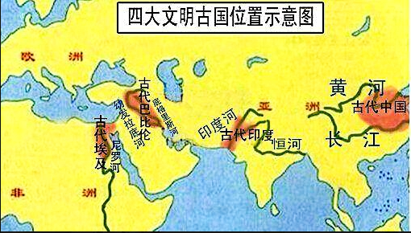
01
01
黄河长江流域的古代中国
中国由于其得天独厚的自然地理条件，在全球最早实现农耕化，成为全球四大文明发源地之一。
古巴比伦
幼发拉底河和底格里斯河
古埃及
尼罗河流域
古印度
恒河流域
古中国
黄河流域
公元前3200年产生
公元前18世纪统一
公元前3500年产生
公元前3100年统一
公元前3000年产生
公元前三世纪统一
公元前3000年产生
公元前227年统一
有一片陆地，气候干燥且适宜
有一条足够大的河流能够提供农耕化的水源

Slide 4
01
01
农耕化萌生组织制度体系
大量稳定的食物来源
人员实现定居
食物
定居
有大量稳定的食物来源后，人口实现了定居，告别居无定所。
农耕化实现对农作物的种植化，区别游牧和畜牧业。可以养活数量庞大的人口。
农耕化
形成组织协同体系
制度
分工
实现有效分工
富余人员闲暇下来，从事脑力劳动，国家行政管理、研究农业技术、军事化等。
人员定居后，在城市集镇中，实现分工，产生比较复杂的手工业体系。
四大文明起源于农耕化，农业土地成为权力的象征制度和军队促使权力版图往内陆不断推进。古中国也一样，古中国东南方靠海，权力版图推进的方向是幅员辽阔的内陆地区：亚欧地区。

Slide 5
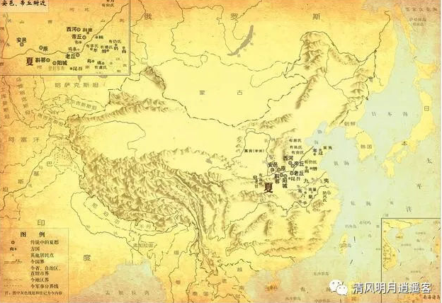
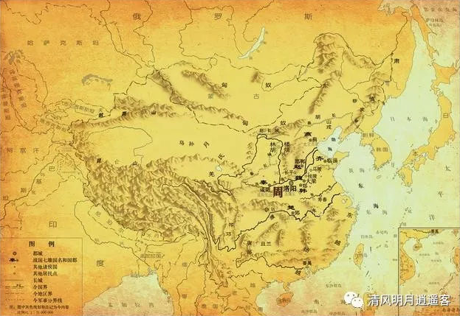
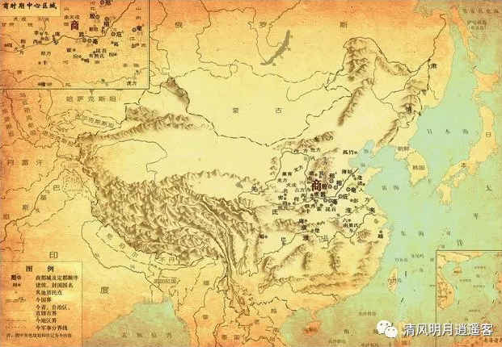

01
01
农耕化带来的陆地主权扩张
华夏文明起始于黄河流域的农耕文化，农耕文化带来稳定的食物与人口增长，制度的产生加速了军队的建立，古老中国开始版图的推进，其推进主要朝向幅员辽阔的内陆。
夏：公元前2070-公元前1600
西周：公元前1046-公元前256
商：公元前1600-公元前1046
战国七雄：公元前475年—公元前221年

Slide 6
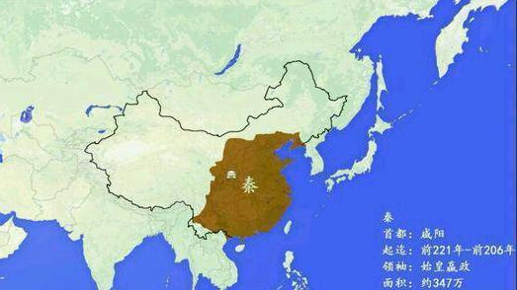
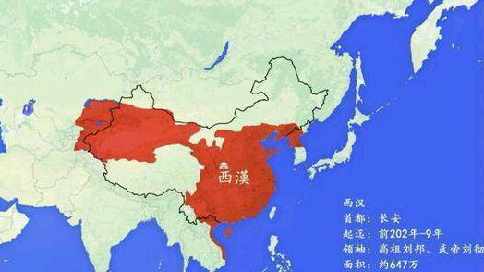
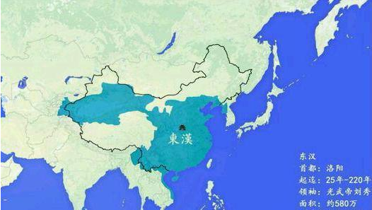
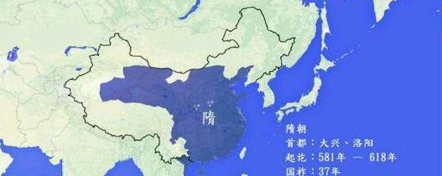
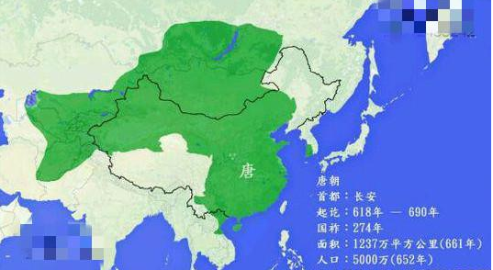
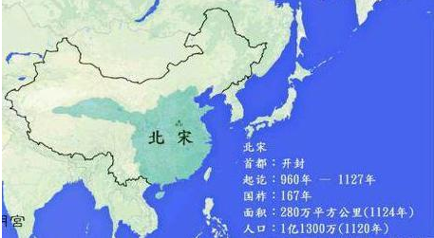
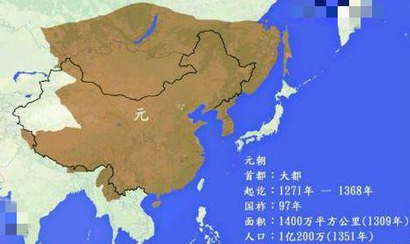
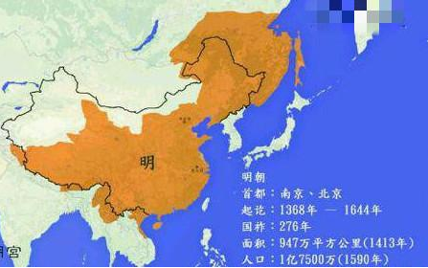
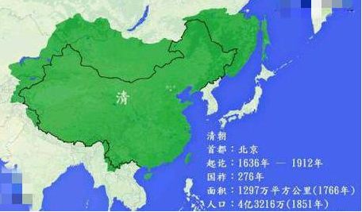
01
01
中国各主权朝代版图演变：向内陆扩张

Slide 7
01
01
中国成为路权农业强国
儒家思想统领中华传统文化，而儒家思想中的中庸、致仕等思想根深蒂固存在，对于航海的开发以及工业的推进，都存在一定的阻碍作用。
  充足的食物
  稳定增长的人口
  制度的建立
自夏2800余年来，中国经历了秦、汉、唐、明等鼎盛时期的发展，中国逐步成为陆权强国。
农耕化导致中国传统文化对天时地利人和的天人合一之崇尚自然和谐的文化源头
农耕化
  东南朝海
  内地幅员辽阔
版图推进
一面朝海，一面被青藏高原和帕米尔高原天然屏障隔开，致使汉文化得到千年传承
  确立陆权强国
  海权发展意识薄弱
陆权强国

Slide 8

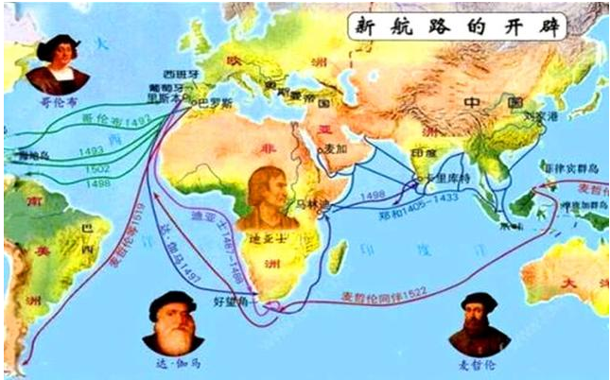
01
01
欧洲的大航海时代
横渡大西洋到达美洲
第一次环球航行
绕道非洲南端到达印度
欧洲文艺复兴
奥斯曼土耳其帝国
欧洲大航海时代
海上贸易积累财富
殖民掠夺劳动力
资本主义制度的建立

Slide 9
01
01
欧洲的大航海时代
欧洲西部的葡萄牙、西班牙、荷兰、法国、英国在航海技术革命的推动下，开启大航海时代。
1689年，君主立宪制的成立标志着英国资本主义制度的建立。
15世纪
17世纪
16世纪
18世纪
通过海上贸易积累了巨大财富，东方的商品和航海贸易的利润直接加速了资本主义的原始积累。
更加进步的政治制度为英国经济的发展提供了相对稳定的国内外环境，并顺利进行了工业革命。工业革命带来的物品产量的大幅提升，需要进一步利用航海来推动需求的发展。
对于欧洲，大航海时代是繁荣兴盛的起点。初衷为了突破阿拉伯商人的封锁而探寻通往东方的新航线，最后却为航海术、商业发展和欧洲人的世界观带来了全面性的革命。此外，造就了大英帝国，间接推动了工业革命的脚步。大航海时代是欧洲势力的抬头，名为“世界”的天平由此开始倾向了西方。

Slide 10
01
01
中国错失工业化机遇
欧洲文艺复兴
明末新儒家思想
工业化的建立
欧洲大航海时代
奥斯曼土耳其帝国
思想束缚闭关锁国
千年一叹
清军入关
欧洲大航海
郑和七下西洋
海权工业强国
陆权农业强国

Slide 11
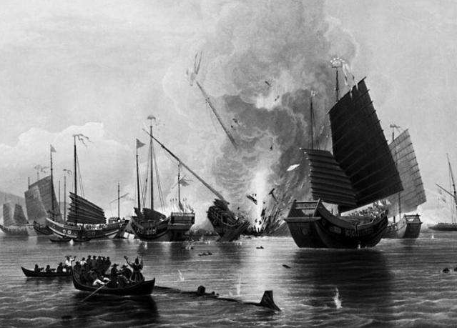
01
01
英国工业化输出产物：鸦片战争
英国等国是不会放过这块能掠取财富的土地，这也是诱发鸦片战争的一个原因。工业革命开始后，英国对印度、东南亚的侵略加剧，印度、埃及、缅甸相继落为英国的殖民地、半殖民地。
洋务运动： 1861年1月11日，奕訢会同桂良、文祥上奏《通筹夷务全局酌拟章程六条》，推行了一项以富国强兵为目标的洋务运动。1861年辛酉政变后，慈禧重用洋务派，洋务派大规模引进西方先进的科学技术、兴办近代化军事工业和民用企业。

Slide 12
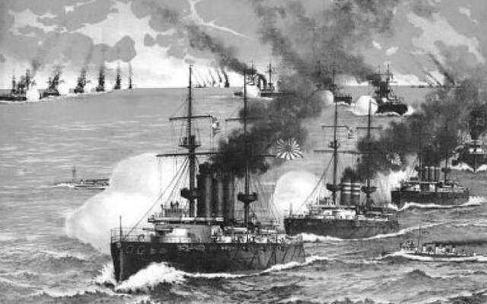
01
01
中国错失工业化机遇之二：洋务运动失败
19世纪中期，鸦片战争的失败，震惊了日本上下。两国都遭遇了西方列强的入侵，西方殖民者用坚船利炮轰开了两国的国门，从此两国开始了殖民化进程。面对列强的步步紧逼，日本和中国都进行了革新运动，试图挽救民族危亡。
洋务运动
明治维新
。
中国体量大，转型慢
日本体量小，转型快
政治体制没有变化
政治体制出现更叠
“
不同于中国，日本推翻幕府统治，建立立宪君主制。随后明治政府通过强权设立工厂、铺设铁路、架设通信线路、以行政力量推进国家现代化进程，使日本成为亚洲第一个工业化国家，也为其发动二战，侵略中国提供了支撑。
至此，中国在接下来的近百年，国内政局混乱，战乱频频，失去了工业化革命的机遇。
日本国土面积小，资源匮乏，市场有限，不是西方列强的侵略重点。反倒为牵制中国，日本得到了西方的扶持。而中国就不一样了，作为西方列强侵略的主要对象，西方列强不断在中国攫取特权，向中国输出资本和商品，使得中国的处境越来越难，中国的改革自然步履维艰。

Slide 13
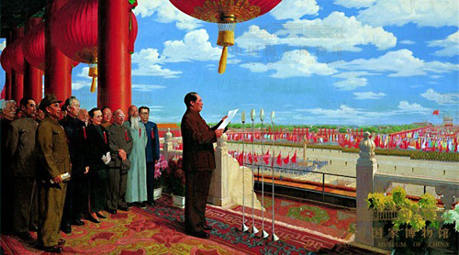
01
01
建国初工业基础之：一穷二白
1947年12月，毛泽东在《目前的形势和我们的任务》的报告中强调，在政治、经济和文化上完成新民主主义改革后，要由农业国变成工业国。
1949年3月，毛泽东在七届二中全会上指出，在革命取得胜利后，我们的重点就是变落后的农业国为先进的工业国，在此基础上把我国建成一个伟大的社会主义国家。
1953年9月11日，周恩来说，我们的国家在政治上已经独立，但要做到完全独立，还必须实现国家工业化。如果工业不发展，已经独立了的国家甚至还有可能变成人家的附庸国。不实现工业化和经济改造，我们的国家就不能完全独立，就不能持久，就不能避免遭受挫折。
1949年新中国成立，中国仍未能建立能够支撑国民经济、国防和人民生活的现代技术体系和工业体系。
工业基础
  几乎为零
  重大结构缺陷
  规模过小
建设资金
  黄金少
  外汇储备少
工业人才
  人均寿命35岁
  工程师12万

Slide 14
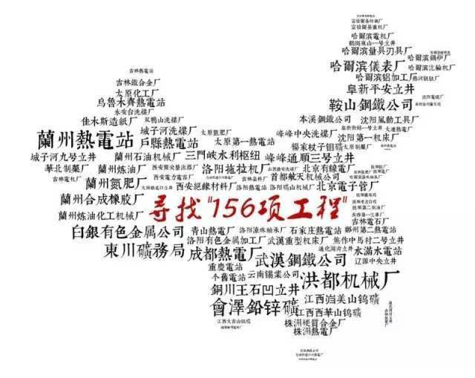
01
01
建国初工业基础之一：156工程
156工程：朝鲜战争打出来的
1950年，金日成在斯大林默认后，不宣而战进攻韩国。战争爆发24小时候，苏联缺席下，安理会以9票全票通过以美为首16国联军入朝。
前苏联本意是想把美国拖入战争，消耗国力。却不想仁川登陆后，朝鲜金日成节节败退。斯大林想借道中国出兵。毛主席深谋远虑，提议中国替苏联出兵，条件是苏联提供军事援助和一整套完整工业体系。
我们十几万将士的鲜血保卫国家安全的同时，给我们带来了工业化的希望，新中国工业化第一步：第一个五年计划拉开序幕。
集中力量进行苏联帮建的156个建设项目
建立我国社会主义工业化的初步基础
由694个建设单位组成工业建设

Slide 15
01
01
建国初工业基础之一：156工程
航天：2
航空：12
电工：10
兵器场：16
造船：4
电力：25
煤炭：25
石油：2
鞍山钢铁厂
武汉钢铁公司
成都热电站
哈尔滨锅炉厂
长春第一汽车厂
华北制药厂
兰州炼油厂
吉林氮肥厂
哈尔滨汽轮机厂
沈阳第一机床厂
包头钢铁公司
洛阳有色金属加工厂
军工类企业
能源类企业
机器加工业：24
冶金类企业
钢铁：7
有色冶金：13
医学药物：3
化工类企业：7
第一辆汽车
第一架飞机
第一辆拖拉机
第一枚导弹

Slide 16
01
01
建国初之工业基础之一：156工程（一五计划期间）取得的成就
选题的背景与意义
Background And Significance
到1959年我国的钢铁、煤炭、电力、石油等主要重工业产品，大约等于苏联第一个五年计划时的水平，将接近和超过日本发动侵略中国战争时（1937年）的水平
工业总产值的比重由1949年的30％上升到1957年的56.7％，经济结构发生很大变化，为中国工业化奠定了初步基础
一五时期的工业发展赢得了高速度，到1959年建国十周年时，我国钢产量由世界第26位升至第7位；煤、油从第9位升至第3位；发电量由第25位升至第11位。
飞机、汽车制造业、重型和精密机械制造业、发电设备制造业以及高级合金钢和有色金属冶炼等，从无到有地建立起来
工业产品种类大量增加，机械设备的自给率超过60%，钢材的自给率提高到86%，合金钢的品种也趋于完备
1957年工业总产值达到 704 亿元（包括手工业产值）比 1952 年增长了 128.6%．
“156项工程” 主要是帮助我国建立比较完整的基础工业体系和国防工业体系的骨架，起到了奠定我国工业化初步基础的重大作用。
虽然苏联的援建于1956年苏联撤回所有专家而结束，但是156工程并未停歇，1966年，156工程全部竣工，这意味着，中国，在沉沦了百年后，不再以一个古老的农业国家，而是以工业化国家的面貌重新出发。

Slide 17
01
01
建国初工业基础之二：43方案
美国
解决人民吃穿用
德国
的确良
“解放这么多年，吃饭和穿衣问题还解决不好，怎么向人民交代？——毛泽东
日本
经济
危机
43方案
西方工业强国
进入70年代后，西方国家普遍发生经济危机，急于寻找海外市场
法国
意大利
中美
关系
中美关系开始缓和，1971年，中美正式建交。大批西方国家纷纷与中国建交。
荷兰
瑞士
引进工业技术总价值43亿美元
九一三
会议
我国国内自“九一三事件”后也开始纠正“文革”中的部分左倾错误，
随着中美建交，中国加入联合国席位，西方对中国工业技术封锁的大门，逐渐敲开。1973年，新中国首次从美国、联邦德国、法国、日本、荷兰、瑞士、意大利等西方国家大规模引进成套技术和设备的“四三（即总价值为43亿美元）方案”，着重用于解决吃、穿、用问题。使我国重工和军工为主的工业结构向轻工业转变，并开始以谋求创汇为目标。

Slide 18
01
01
建国之工业基础之二：43方案
提升现代工业等级
创汇
43方案时期集中兴建的工业企业，在当时全国范围内几乎是顶尖水平，有些甚至在世界范围内是一流水平，有效提升了我国现代化工业的等级。
43方案的主体项目，体现了20世纪60年代以来国际技术革新的主要发展方向，如石油化工和合成材料、大型化设备、自动化设备以及计算机对生产的动态控制，产品具有国际竞争力，开启创汇的国际贸易征程。
带动上下游相关行业
引进项目的投产，对上下游的相关行业以及配套企业也起到了技术推动作用。
更多主动权
吸取156工程中对苏联专家严重依赖的经验教训，43方案中，新中国对工业建设有了自己的理解和思路，较多的掌握了主动权。
工业门类转型
开启工业引进高潮
多用于解决吃、穿、用问题的化肥、化纤和烷基苯项目，实现现代工业的门类从聚焦军工、重工向民用、轻工业转型。
43方案是新中国第一次从西方资本主义国家大规模引进吸纳带工业技术，也掀起了第二次工业引进高潮

Slide 19
01
01
改革开放后中国特有工业化道路：自己干！
156工程+43方案，在很大程度上支撑了中国三酸一碱以及冶金炼钢能源重工业的基础，工业结构从军工、重工业开始向轻工业铺开。
改革开放以后，我国开启了中国特色社会主义工业化道路，社会主义工业化道路有三大法宝，中国工业化飞天模式就开启了。
基建狂魔：
政府搭台
企业唱戏
156工程
  重工工业
  军防工业
43方案
  轻工工业
  民用工业
中国特色工业化
招商引资：
技术推动
转型升级
双核驱动：
国企冲锋
民企跟进

Slide 20
01
01
政府搭台+企业唱戏：基建狂魔
铁公基
国家电网
光纤电缆
4G、5G基站
4G5G基站
2015年实现国家电网13亿国民全通电。
国家电网跻身全球500强第二，还催生了特高压高科技技术。
光纤电缆的铺设，培育了PC集合网络市场。
光纤电缆渗透率世界第一。
智能手机+数字经济市场培育起来。
4G基站全球一共500万个，中国占了300万个
铁路、公路和机场的建设，
铁公机30年的成就超过西方发达国家300年的总和。
汽车消费市场、物流业
家用电器市场
PC机市场与网络市场
智能手机、数字经济市场
董明珠造就了格力？马云造就了阿里？任正非造就了华为？
不是，是政府拼命搭建的“舞台”，才有这些企业的成功。
政府为搭建宏大的舞台，大力搞基础设施建设，培育国内消费市场，再加上各种财政政策、金融政策、产业政策的支持，才有了中国企业的强势崛起，才有了阿里、腾讯、华为、中兴和海尔，才有了十几年世界500强中国企业拿下120多个的傲人成绩。

Slide 21
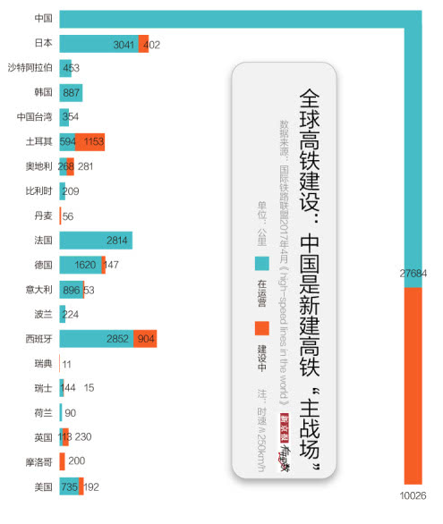
01
01
政府搭台+企业唱戏：基建狂魔之铁路
国家 | 铁路线 | 电气化
美国 | 224792 | 1600
中国 | 132000 | 85300
德国 | 41981 | 20497
俄罗斯 | 87157 | 43300
澳大利亚 | 63974 | 2715
印度 | 63974 | 43300

Slide 22
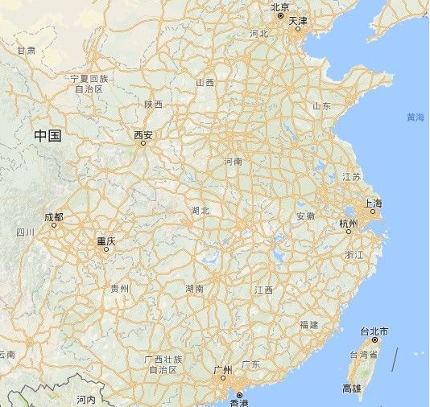
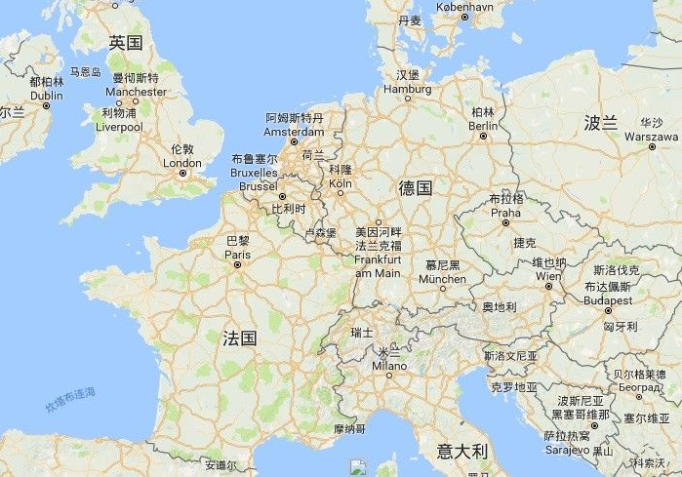
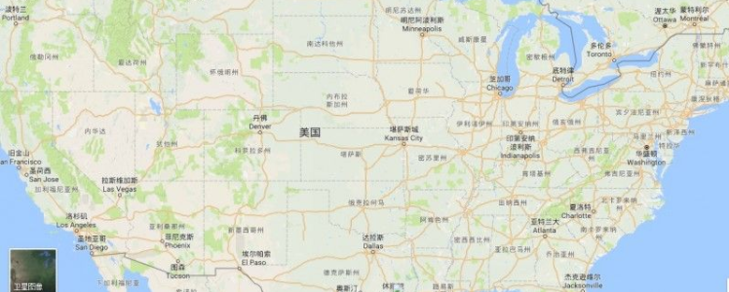
01
01
政府搭台+企业唱戏：基建狂魔之公路
2018年末，全国公路总里程达到485万公里，是1949年的60倍。2018年末，高速公路总里程14.3万公里，总里程居世界第一位。美国10万公里，加拿大1.85万公里，德国1.28万公里。

Slide 23
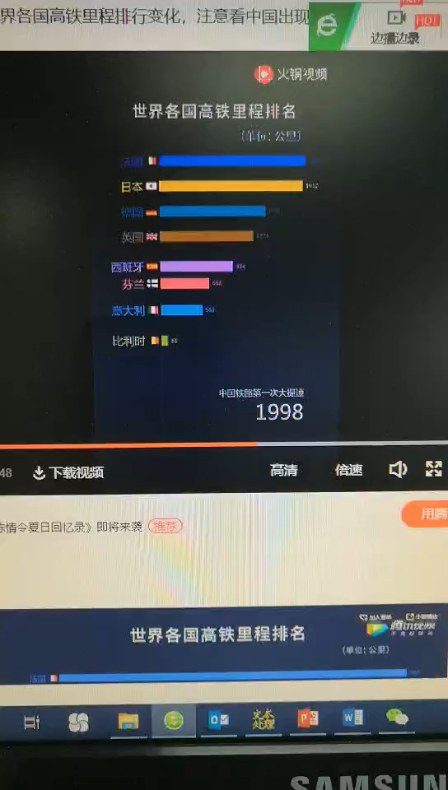
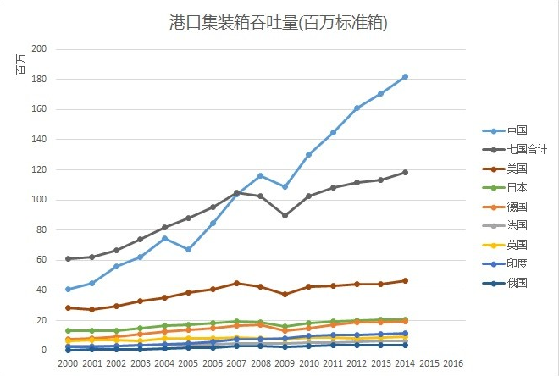
01
01
政府搭台+企业唱戏：基建狂魔之港口
大型港口建设加速推进。报告显示，2018年末，全国港口拥有生产用码头泊位23919个，是1949年的148.6倍。其中，万吨级及以上泊位从1957年的38个增至2444个。2018年，在全球港口集装箱吞吐量排名前十名的港口中，中国港口占有七席。上海港连续九年稳居全球第一，上海港的年吞吐量将突破4000万标准箱，将是全美国所有港口加起来的吞吐总量，也是目前全球港口年吞吐量的十分之一。

Slide 24
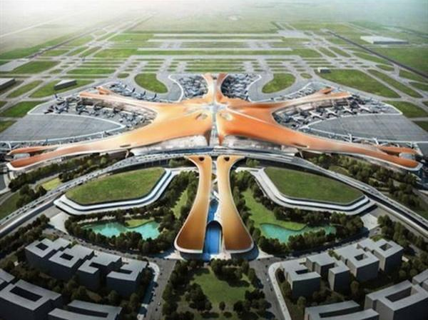
01
01
政府搭台+企业唱戏：基建狂魔之航线
此外，航线网络和机场规模不断拓展。统计显示，2018年末，定期航班航线总条数达4945条，是1950年的412.1倍；国内定期航班通航城市由1950年的7个增至2018年的230个。

Slide 25
01
01
政府搭台+企业唱戏：人才和技术
光有了钢筋水泥还不行，基建狂魔还有技术和人才。
加强工科类院校的发展
1951-1956 ，小学毕业生从100万增长到500万；
1957-1968，初中毕业生从100万增长到500万；
1971-1976，高中毕业生从100万增长到500万；
2017年，有800万大学生毕业，其中硕士50万+，博士5万+
目前，我国适龄劳动力中受过大学教育的人数超过1个亿。
1952年6-9月，中国政府大规模调整了全国高等学校的院系设置，重建中国教育体系，为实现国家工业化全面培养工程技术人员。院系调整加强了工程、师范和农林等方面的专业人才的培养，是专门学科尤其是工科类专门学院有了迅速的发展，为我国培养了一大批国家经济建设所急需的专门人才，对新中国的国家工业化建设起到了巨大的推动作用。
排名 | 国家名 | 2017专利数量 | 2018专利数量
1 | 美国 | 56,676 | 56,142
2 | 中国 | 48,905 | 53,345
3 | 日本 | 48,205 | 49,702
4 | 德国 | 18,951 | 19,883
5 | 韩国 | 15,751 | 17,014

Slide 26
01
01
基建狂魔的支撑来源于工业化
  给企业提供发展所需的基础设施
发电量
  2017年发电量全球第一
  占全球发电量的四分之一，美国、俄罗斯、日本三发电量之和
  通过基础设施完善培育潜在消费市场
水泥
  2018年中国水泥产量为21.84亿吨，排名世界第一，是1978年6524万吨的33.5倍！
  产量占世界总产量的60%以上；
  人才科技助力创新工业升级
钢铁
  2019年上半年中国粗钢产量4.92亿吨，同比增加9.9%，
  占全球粗钢产量的比例提高至53.2%。
  通过走出去成就中国制造的世界名牌
制造业
人才科技
大国重器

Slide 27
01
01
技术推动+转型升级：招商引资
156+43：工业基础构建
基建狂魔：铁公机配套基础设施构建
日本金融泡沫下的产业转移
吸引外资：外国技术+中国的劳动和土地
全球化产业分工潮趋势
拓展各行业产业链，打通上下游
进军全球消费市场

Slide 28
01
01
国企冲锋+民企跟进：双核驱动之国企威武
  国企服从全国一盘棋的大局在经济下行期间逆周期扩张。
  中石油
服从全国一盘棋
为什么我们的互联网经济冠绝全球？
除了光纤、4G基站基础设施渗透率高，另外就是三大运营商都是国企，管理层让提速降价就得服从命令听指挥
  国企在国计民生的关键领域，发挥特色市场经济的定海神针
  三大运营商、中国电力、美国安然
稳定国计民生
服从全国一盘棋
为什么我国经济保持高速增长？
国计民生的关键领域，国企就是我们特色市场经济的定海神针
国企
  国企成为产业升级的最强驱动力，成为科技攻坚的排头兵。
  京东方
科技攻坚排头兵
为什么国企效率低？
因为国企行业布局上都选择前期投入大、收益缓慢的行业，民企一般无力介入。

Slide 29
01
01
国企冲锋+民企跟进：双核驱动之民企
传统经济理论很难解释中国的奇迹。经济理论认为工业化需要两大必要条件，完善的产权制度和金融制度。可是改革初期，这些条件中国都很欠缺。当时宪法不承认私人产权，银行也不给民营企业贷款。那么在没有产权保护和完善的金融制度下，这么多民营企业是怎么产生的呢？那中国到底怎么做起来的？答案是产业集群。
  降低初始创业资金的门槛
  降低技术门槛，利于模仿和学习
义乌小商品市场：
位于浙江的中部，交通不方便，土地贫瘠，人口密度大，没有通商的各种有利因素。
义乌军用机场改为民用，减轻义乌交通闭塞问题
建内陆海关。
家庭作坊开始，逐步扩大
经营灵活
经营着26个大类、210万个单品，日均客流量21.4万人次，商品辐射210多个国家和地区。
降低门槛
  靠近市场，降低营销成本
  降低原材料或配件的运输成本
降低成本
  多企业抱团
  增加市场决定权
积少成多
  在制度不完善大情况下，扎堆可以提供抗风险能力比较强
抵抗风险

Slide 30
156工程：建立钢铁化工军防工业基础
43方案：引进外资，实现轻工业产业延申
41个工业大类
政府搭台+企业唱戏的基建狂魔
191个中类
技术推动+转型升级的招商引资
525个小类
国企冲锋+民企跟进的双核驱动
按照工业体系完整度来算，中国成为全世界唯一拥有联合国产业分类中全部工业门类的国家，联合国产业分类中所列举的全部工业门类都能在中国找到。如果一家制造业厂商在中国打半小时电话就能完成的配套工作，到其他国家可能要半个月才能搞定。接下来是美国占有94%左右，然后是俄罗斯，欧盟，日本勉强算得上一个(主要是民用制造业体系)。

Slide 31
01
01
全工业体系的建立
截止2013年，
生铁产量世界第一，占全球总产量59%
煤炭产量世界第一，占全球产量一半
粗钢产量世界第一，占全球产量46.3%
造船规模世界第一，占全球产量41%
水泥产量世界第一，占全球产量60%
电解铝产量世界第一，占全球产量65%
化肥产量世界第一，占全球产量35￥
化纤产量世界第一，占全球总量70%
平板玻璃产量世界第一，占全球总量一半以上
工程机械销售规模世界第一，占全球产量43%
汽车制造世界第一，占全球产量25￥
彩电产量世界第一，占全球产量48.8%
集成电路产量世界第一，占全球产量90.6%
社会主义大跃进运动，我们成功了吗？
1958年，工业以钢铁为核心的大跃进运动提出“超英赶美”——15年钢产量超越英国，50年钢产量超过美国。在当时被认为是一个不懂经济的人的笑话进行嘲笑。
1972年（15年后），与英国并驾齐驱；
1975年（17年后），超越英国；
1995年（37年后），超越美国；
从此中国的钢铁产量至今一直稳居世界第一。
大跃进提的目标还会是笑话吗？
在世界500多种主要工业产品当中，中国大约有220多种产品的产量居世界第一。

Slide 32
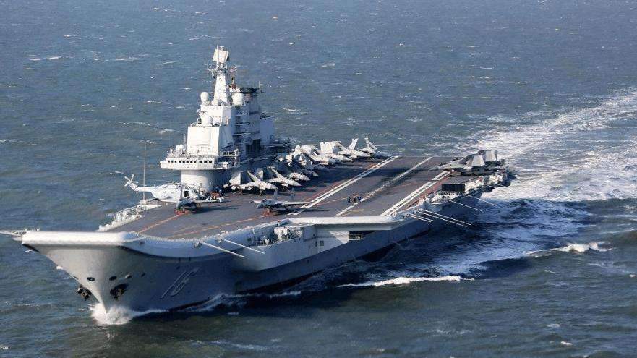
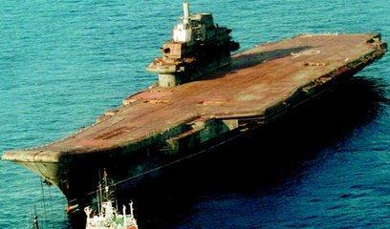
01
01
全工业体系红利解读之三：国防的实力
苏联解体两年后的俄罗斯，前黑海造船厂的厂长马卡洛夫向对前来劝他继续完成瓦良格号航母的俄罗斯国防部副部长说道：“‘瓦良格’号永远不可能再完工了。”
国防部长很惊讶地问：“你究竟还究竟需要什么？俄罗斯可以继续向工厂提供。”
马卡洛夫回答说：“需要国家计划委员会、军事工业委员会和九个国防工业部、600个相关专业、8000家配套厂家以及20万以上的技术人才，总之需要一个伟大的国家才能完成它，只有伟大的强国才能建造它。
伟大的强国完成了“辽宁号”！

Slide 33
01
01
全工业体系红利解读之二：全球产业链分工中的选择权
2018年中美贸易摩擦升级，东南亚国家从中获利，尤其是越南的纺织品行业出口量大增。
在纺织品行业出口受阻的情况下，我们依旧可以通过染料、小饰品、辅料等产业链上收割纺织行业大部分利润。
比如染料，纺织业产业链中的高技术含量一环，目前，被中国垄断。染料自身也是一个产业链，需要其上游多种不同的化工原料，这些化工原料也被中国垄断。我们依托强大的化工产业链，把染料价格干成了白菜价，通过价格优势干掉了全世界绝大多数染料商，垄断了全球70%以上的产量，再一次发挥了发达国家工业粉碎机的功能。
  强大的基础设施支持：供电、通信、交通物流。
基础设施
  大量相关产业的上下游供应商。
供应商
  全产业链加上完善的物流系统的形成至少需要20年。
全产业链
  收割产业链条上的优势点，将低端进行转移，收割行业大部分利润。
优势收割

Slide 34
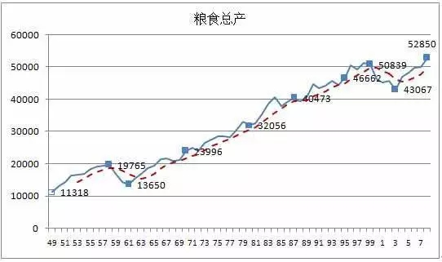
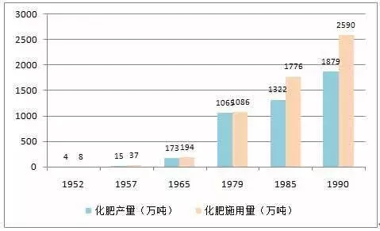
01
01
全工业体系红利解读之一：带动农业一起发展
提高粮食产量，归根结底需要化工工业。
21世纪我国每亩土地使用化肥30公斤，相当于1吨人畜粪便。所以化工工业不发展的话，农业化根本无法丰产。
化工产业链的发展又带动了农药工业、农机工业、塑料薄膜、塑料水管等等化工产业链上下游产业的迅猛发展，促使中国能够实现农业机械化生产、农业规模化生产。
在这条完整的化工产业链支持下，我国农业年产水平一路狂飙。70年代后，历年粮食产量近乎60度斜率向上狂飙。
我国完整的化工产业链
现代化肥工业最重要部分是合成氨工业，这个工业工艺不难，难在高温过程中对无缝合金钢管要求很高。
合成氨产量在70年代，产能是200万吨，2000年以后年产能是4000万吨。转折点就在于70年代我国掌握了无缝合金钢管生产技术，合成氨化工业也顺势得到了突破。合成氨产能的突破，促使我国逐渐建立了完整的化工产业链，在20世纪70年代末，我国建成了2064家化肥生产厂，其中氨肥517家，磷肥382家，钾肥78家。

Slide 35


